Slide 1
OP-KUNST

Slide 2
OP- KUNSTI TEKE
1964.a USA-s
OP - kunst lähendab kunsti elule
Tajupsühholoogiast tuntud illusioonide kasutamine
Reeglipäraste elementide reeglipärane paigutus

Slide 3
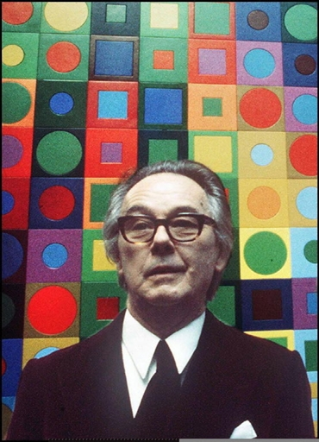
VICTOR VASARELY 1908-1997

Slide 4
VICTOR VASARELY
Ungari päritolu maalikunstnik
Kasutab oma töödes geomeetrilisi elemente
Keerukad kompositsioonid
Maalid, vaibad, skulptuurid, multiplikatsioonid, serigraafiad

Slide 5
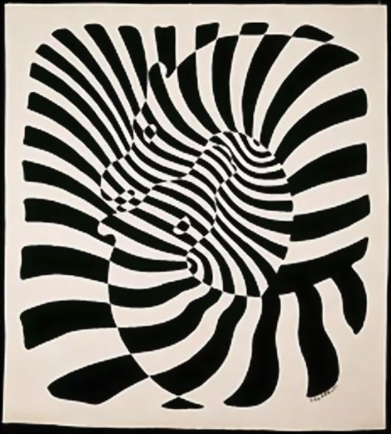

Slide 6
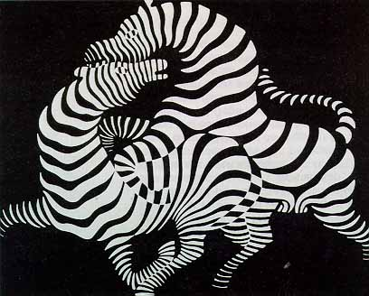

Slide 7
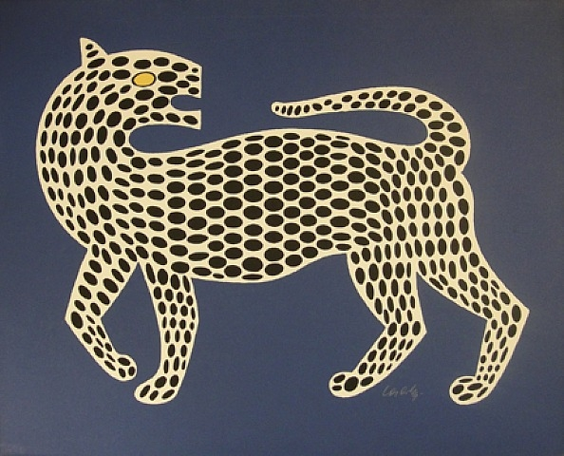

Slide 8
Kunsti paljundamine- paljundamistehnikad, kättesaadavus inimestele
Reklaamikunstnik
Valge-must, positiivne-negatiivne kontrast viis edasi kineetilise kunsti poole

Slide 9
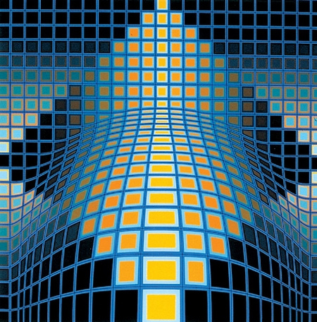

Slide 10
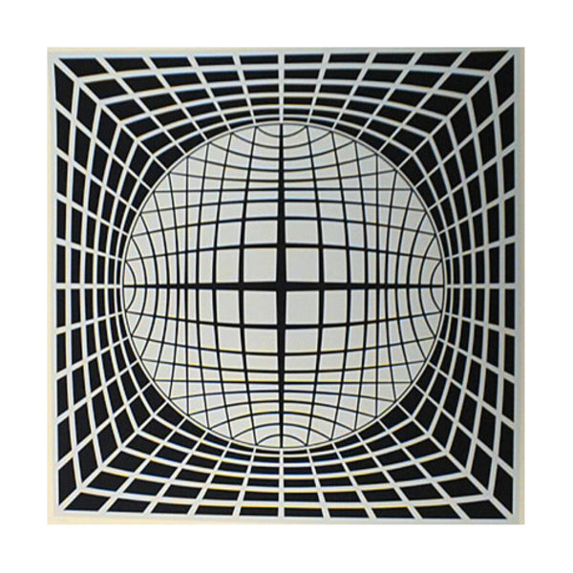

Slide 11
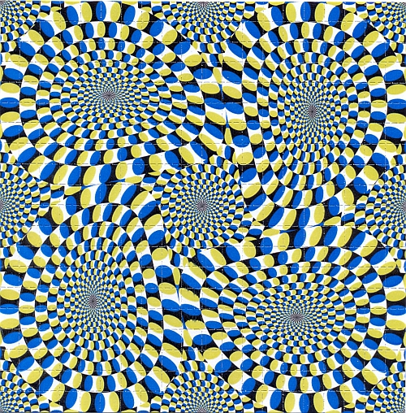

Slide 12
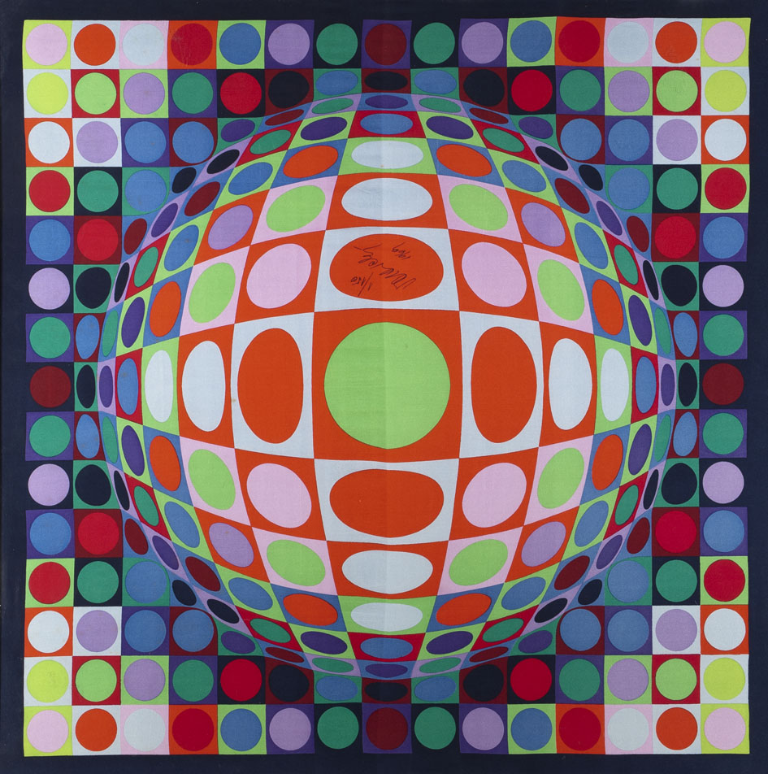

Slide 13
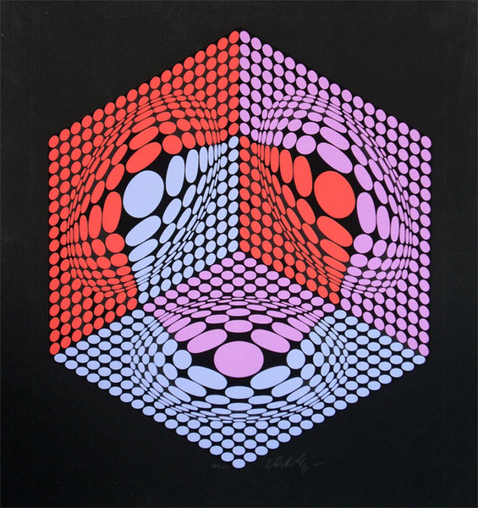

Slide 14
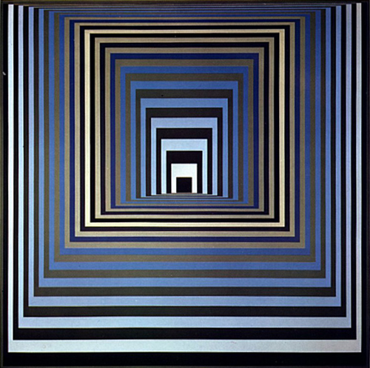

Slide 15
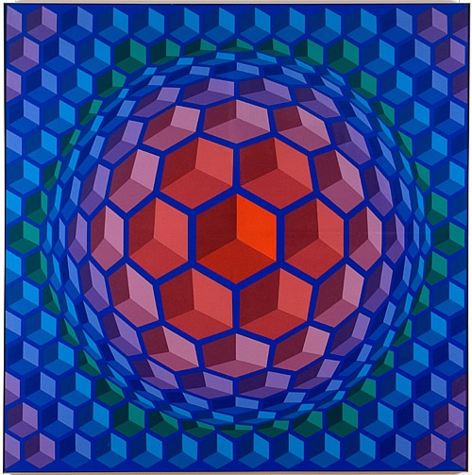

Slide 16
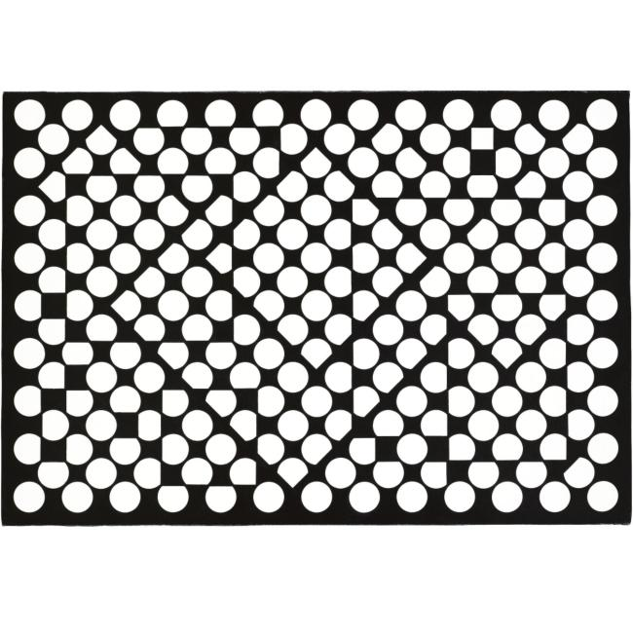

Slide 17
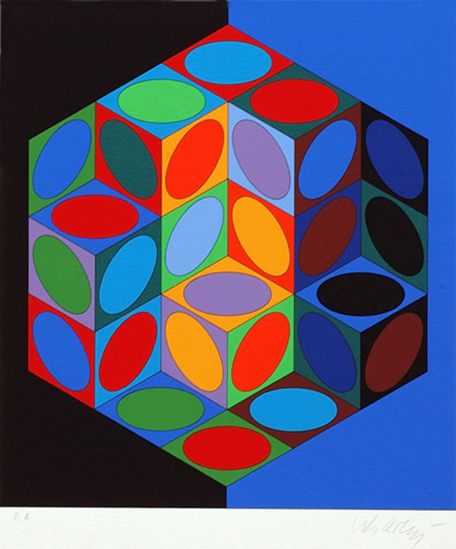

Slide 18
OP-KUNST EUROOPAS -KINETISM
Kinetism - teos liikumatu, mulje muutub kui vaataja liigub
Teos liigub – juhuslikult
Teos liigub mootori abil
Luminism – liikumine ühendatud valgusega
Liikumine elektromagneti abil
Liikumine laserkiirte abil

Slide 19
BRIDGET RILEY 1931
Elemendi seeriad
Puhtad värvikompositsioonid- „värvid vabastavad valguse“
Triibulised kompositsioonid
Diagonaalne element tõi kolmemõõtmelisuse illusiooni

Slide 21
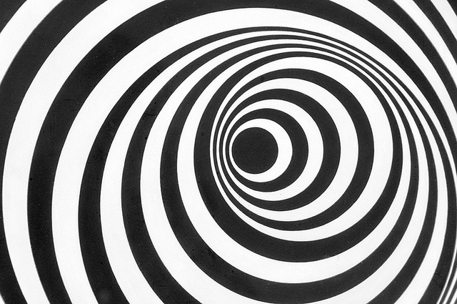

Slide 22
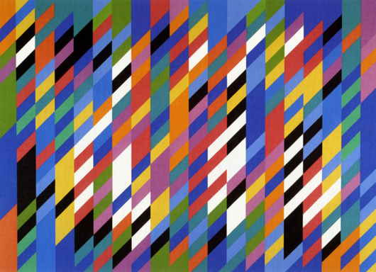

Slide 23
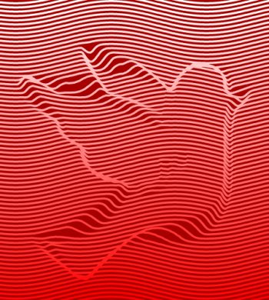
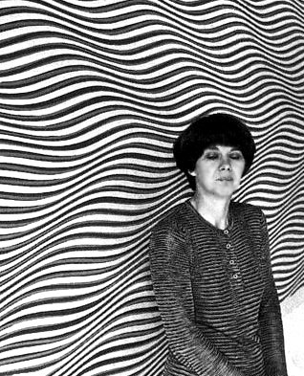

Slide 24
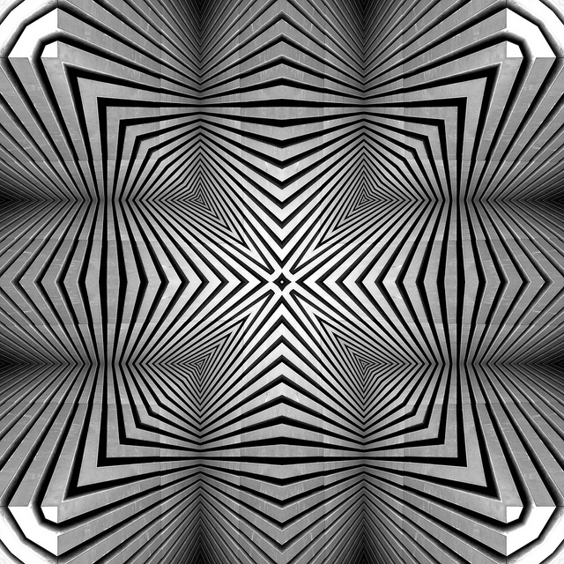

Slide 25
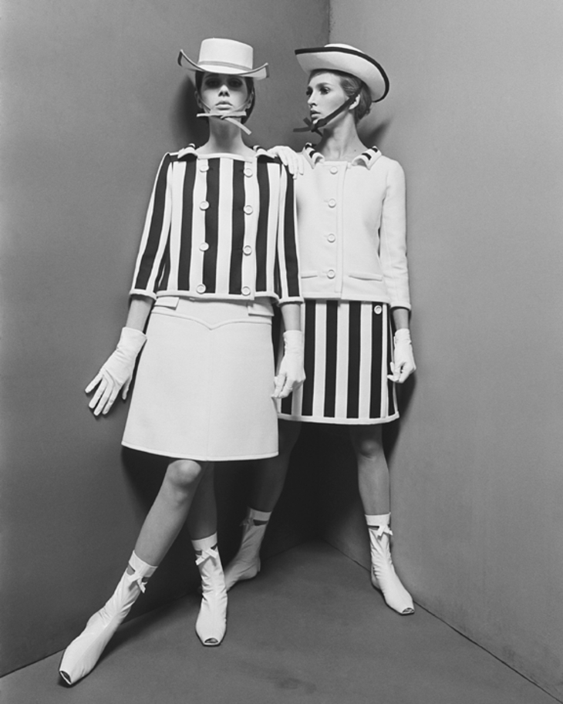
COURREGESE MOOD

Slide 26
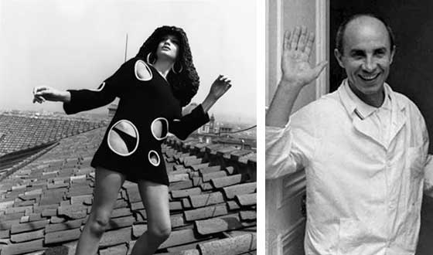
ANDRE COURREGES

Slide 27
